Slide 1

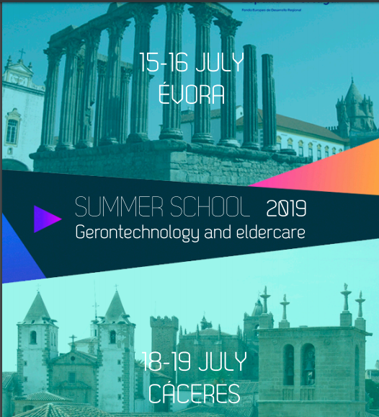
Gorete Reis* Maria Vitória Casas-Novas* Isaura Serra* Maria Dulce Magalhães* * UÉ ESESJD
Self-reported relevance, by the elderly, of a formative program

Slide 2
Background
Envelhecimento Populacional
Condição de saúde prejudicada
Determinantes Sociais e de Saúde a influenciar a vivência do envelhecimento
Aging in place
Desafios aos governos e aos cidadãos
Literacia e gestão do regime terapêutico
Vida independente e autónoma
Aprender in place
(WHO, 2015)
https://www.nia.nih.gov/health/participating-activities-you-enjoy; https://reverse.org/blog/5-benefits-aging-in-place/

Slide 3
Aging in place
The U.S. Centers for Disease Control and Prevention defines aging in place as “the ability to live in one’s own home and community safely, independently, and comfortably, regardless of age, income, or ability level.https://seniorsafetyadvice.com/benefits-of-aging-in-place/
Ageing in place significa a capacidade de continuar a viver em casa ou na comunidade ao longo do tempo, com segurança e de forma independente. Este conceito requer não só uma abordagem interdisciplinar nos campos da arquitectura, urbanismo, sociologia e gerontologia, entre outros, mas também uma intervenção em diferentes escalas: nacional, regional, comunitário e individual.

Slide 4
Aging in place. Keeping the family house can be sensible (can-opener threats aside) if you’ve retired your mortgage or have enough income to pay it, and if you're relatively healthy and mobile. Eventually, however, staying at home turns into "aging in place," a term that generally means you'll need help living on your own. Increasingly, policymakers and local leaders are recognizing the benefits of providing services that allow people to stay in their homes and communities. "To society, it costs a lot less for someone to age in their home than to go into a care facility," says Marty Bell, of the National Aging in Place Council.
https://www.kiplinger.com/article/retirement/T006-C022-S002-the-benefits-of-aging-in-place.html;
https://www.familymattershc.com/why-is-aging-in-place-important/

Slide 5
Aging in place
Na verdade, envelhecer no lugar onde se viveu a maior parte da vida e onde estão as principais referências dessa vida (relacionais e materiais) constitui uma vantagem em termos de manutenção de um sentido para a vida e de preservação de sentimentos de segurança e familiaridade.
Isto é alcançado tanto pela manutenção da independência e autonomia, como pelo desempenho de papéis nos locais onde se vive (Fonseca, 2018)
No relatório do 2.º Fórum Global da Organização Mundial de Saúde sobre Inovação para Populações Envelhecidas (WHO, 2015), são identificadas as cinco principais áreas de intervenção no processo de ageing in place: pessoas, lugares, produtos, serviços personalizados, políticas de apoio social (no original, the 5 P’s ¨ - People, Place, Products, Person -centered services, Policy).

Slide 6
Background
Independência
Potencial
Conhecimentos e
Formação
Adaptação ( processos distintos) e transições
Projetos comunitários que envolvem o grupo e cada pessoa
( WHO, 2015; Fonseca,2016)

Slide 7
Programa
1ºCiclo | Objetivo
Ciclo de vida: a saúde e a doença | Compreender o PE e as mudanças no ciclo de vida …
Mover-se | Compreender o funcionamento normal do movimento Conhecer estratégias de otimização das atividades de vida
Saúde mental | Compreender a importância da saúde mental para o bem-estar e saúde global Conhecer estratégias para a promoção da saúde mental
Gestão do sono e repouso | Compreender as alterações do sono e da vigília Conhecer estratégias para melhor dormir e repousar
Nutrição, hidratação, alimentação e eliminação | Compreender as alterações metabólicas e digestivas mais comuns no GE; Conhecer estratégias para otimizar o estado nutricional
Cuidar do corpo (pés) | Compreender as caraterísticas do sistema protetor: pele Conhecer estratégias para cuidar dos pés
Promoção da saúde oral | Compreender o ambiente oral face à idade Conhecer estratégias para otimizar a saúde oral
Intimidade e sexualidade | Compreender as características do corpo e a expressão da intimidade e sexualidade. Conhecer estratégias para melhorar a relação intima
2ºCiclo | Objetivo
Gestão das alterações percetivas e do Humor | Compreender as mudanças percetivas e do humor Aprender a lidar com as mudanças
Gestão do regime terapêutico: medicamentoso | Compreender a necessidade da terapêutica medicamentosa Conhecer estratégias de gestão e otimização do RT
Lidar com a doença crónica: situações cardiovasculares | Compreender os fatores Identificar medidas protetoras da saúde Aprender gestão do Plano alimentar e exercício físico
Lidar com a doença crónica: situações metabólicas | Compreender os fatores Identificar medidas protetoras da saúde Aprender gestão do Plano alimentar, exercício físico, medicamentos Identificar cuidados com os pés (inclui calçado)
Lidar com a doença crónica: situações osteoarticulares | Compreender os fatores - mobilidade; Identificar medidas protetoras da saúde Aprender gestão do Plano alimentar, exercício físico, medicamentos Otimizar AVDs e apoios técnicos para a marcha
Segurança e abuso de substâncias ( álcool; tabaco…) | Compreender o ciclo das adições Identificar situações de risco para adição Conhecer recursos da comunidade (prevenção e recuperação) de estratégias de ajuda mútua. Conhecer estratégias para lidar com os problemas
Lidar com as perdas | Compreender situações mais frequentes de perdas (saúde, papeis, trabalho, pessoas, luto…) Aprender estratégias para lidar com perdas Conhecer recursos da comunidade de apoio
Ser cuidador | Compreender o papel de cuidador Conhecer estratégias para ser cuidador em e com rede de apoio/suporte Conhecer recursos da comunidade ( para cuidador e pessoa cuidada) Conhecer estratégias para manter a saúde e o bem-estar Reconhecer exaustão do cuidador
A morte e o morrer

Slide 8
Objectivo
Avaliar o programa formativo, a partir da perspetiva dos utilizadores (Pessoas idosas).
Contribuir para a criação de condições de saúde e bem-estar para um envelhecimento in place

Slide 9
Material and métodos
Abordagem qualitativa . Amostra intencional, constituida por 10 pessoas com 65 e mais anos.
Grupo focus. Entrevista gravada e transcrita permitindo constituir um corpus
Aspetos éticos respeitados
Análise lexical do texto com recurso ao software do programa ALCESTE. Corpus dividido em Unidades de Contexto elementares (UCEs),representadas em Dendograma

Slide 10
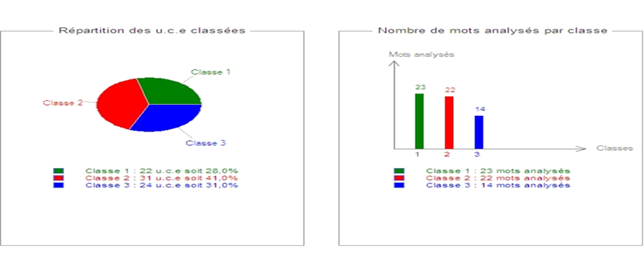
Resultados
O corpus analisado revelou uma riqueza vocabular de 95.24%. Organizou-se em 3 classes de Unidades de Contexto Elementar (UCE): Classe 1 (28% das UCE) Classe 2 (41% das UCE) e Classe 3 (31% das UCE)

Slide 11
Resultados
A associação de palavras deu significado a cada uma das classes, que nomeamos assim:
Classe 1 Saúde-Atividade;
Classe 2 Actividade-Expetativa;
Classe 3 Unidade Mente-corpo

Slide 12
E depois …
Conceitos de saúde, de atividade e de relação mente-corpo têm um sentido positivo
(WHO, 2015; Fonseca, 2018)
requires an interdisciplinary, collaborative and user-centered approach to improve the viability, acceptability and usability of these innovations

Slide 13
E depois …
Conceitos de saúde,
de atividade e de relação mente-corpo têm um sentido positivo
(WHO, 2015; Fonseca, 2018)
Estudos evidenciam (Santana e Maia 2009) que a atividade física e a interação social são preponderantes;
O convívio é indutor de bem-estar e de satisfação com a vida (Wichmann, Couto, Areosa, & Montañés, 2013). E tem impacto nos determinantes da saúde (Sato, Hallman, ·Kristiansen, Skotte, ·& Holtermann, 2018), A visão holística da pessoa é reconhecida e é condição para viver na comunidade (WHO, 2015).
A formação ao longo da vida é um imperativo que deve assumir configurações distintas em função dos interesses das pessoas, suas potencialidades e de estratégias particulares
Notes:
Os resultados nomeados como conceitos da saúde, da atividade e da relação mente-corpo têm um sentido positivo. E são coerentes com outros resultados que os investigadores do envelhecimento ativo e do aging in place têm desenvolvido. Santana e Maia (2009) em resultado do seu estudo realizado no Brasil evidencia que a atividade física e a interação social assumem um papel preponderante na vida dos idosos. Também o convívio entre os idosos é indutor de bem-estar e de satisfação com a vida (Wichmann, Couto, Areosa, & Montañés, 2013). Para além do sentimento os investigadores (Sato, Hallman, ·Kristiansen, Skotte, ·& Holtermann, 2018) apresentam resultados que evidenciam que a interação social tem impacto na frequência cardíaca e nos parâmetros parassimpáticos. O aging in place é também um tema de referência e de investigação que evidencia aspetos positivos não só para os idosos, ao nível da sua independência e autonomia, mas também nas políticas sociais que devem ter uma maior flexibilidade face às necessidades dos idosos (Darmer, 2019).

Slide 14
Programa de Intervenção em preparação
Realizar Sessões de grupo para debater temáticas de interesse e criar programa
Fazer atividades físicas demostrativas sobre atividades de saúde e bem-estar
Disponibilizar tutoriais específicos on line para visualização e discussão
Preparar os colaboradores do Centro de convívio para serem mediadores das sessões de visionamento dos tutoriais

Slide 15
References
Boas práticas de Ageing in Place. Divulgar para valorizar. Guia de boas práticas (2018) Fonseca, A. (org).Lisboa:Fundação Calouste Gulbenkian / Faculdade de Educação e Psicologia — Universidade Católica Portuguesa
Dalmer, Nicole K. (2019) A logic of choice: Problematizing the documentary reality of Canadian aging in place policies. Journal of Aging Studies. Mar, Vol. 48, p40-49. 10p
Doris Cardona Arango, Enrique Peláez (2012) Population aging in the twenty-first century:opportunities, challenges and concerns. Salud Uninorte. Barranqui Ua (Col.); 28 (2): 335-348
Petersen, Evi; Schoen, Gerhard; Liedtke, Gunnar; Zech, Astrid (2018) Relevance of urban green space for physical activityand health-related quality of life in older adults. Quality in Ageing & Older Adults (QUAL AGEING OLDER ADULTS), 19(3): 158-166. (9p
Santana, M., Maia, E,(2009) Senior citizen’s physical activity and welfare Rev. salud pública. 11 (2): 225-236
Tatiana O. Sato, · David M. Hallman · Jesper Kristiansen, · Jørgen H. Skotte, · Andreas Holtermann (2018) Differen,t autonomic responses to occupational and leisure time physical activities among blue-collar workers. International Archives of Occupational and Environmental Health 91:293–304 https://doi.org/10.1007/s00420-017-1279-y
Wichmann,F,, Couto, A, ; Areosa,V., Menéndez Montañés,M. (2013) Companionship groups as support to improve the health of the elderly. Rev. Bras. Geriatr. Gerontol., Rio de Janeiro, 16(4):821-832
WHO (2015), Report on the 2nd WHO global forum on innovation for ageing populations, Kobe, Japan: World Health Organization

Slide 16
Gorete Reis Maria Vitória Casas-Novas Isaura Serra Maria Dulce Magalhães
Using information and communication technologies to prevent fragility in community-dwelling elderly people.
Notes:
Os resultados nomeados como conceitos da saúde, da atividade e da relação mente-corpo têm um sentido positivo. E são coerentes com outros resultados que os investigadores do envelhecimento ativo e do aging in place têm desenvolvido. Santana e Maia (2009) em resultado do seu estudo realizado no Brasil evidencia que a atividade física e a interação social assumem um papel preponderante na vida dos idosos. Também o convívio entre os idosos é indutor de bem-estar e de satisfação com a vida (Wichmann, Couto, Areosa, & Montañés, 2013). Para além do sentimento os investigadores (Sato, Hallman, ·Kristiansen, Skotte, ·& Holtermann, 2018) apresentam resultados que evidenciam que a interação social tem impacto na frequência cardíaca e nos parâmetros parassimpáticos. O aging in place é também um tema de referência e de investigação que evidencia aspetos positivos não só para os idosos, ao nível da sua independência e autonomia, mas também nas políticas sociais que devem ter uma maior flexibilidade face às necessidades dos idosos (Darmer, 2019).

